Slide 1
第九章问题

Slide 2
问题1
虚拟存储器的大小由寻址空间以及内存外存的容量和决定，那到底哪个因素起决定性作用？

Slide 3
问题2
纯请求分页和预请求分页有什么区别，各有什么优缺点?

Slide 4
问题3
为什么每个进程的页框数不可以是1个？每个进程页框的最小数量是多少？

Slide 5
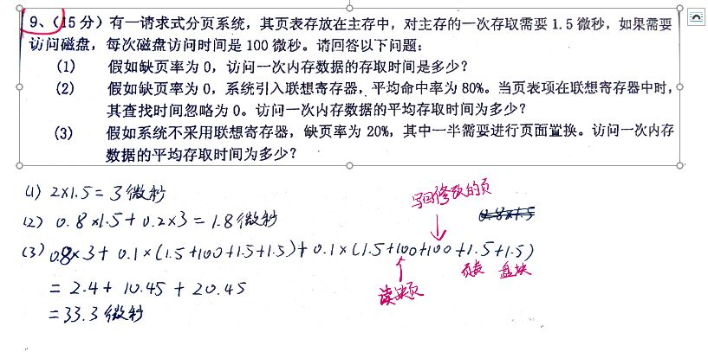
问题4

Slide 6
问题5
LRU页面置换是如何体现最近最少使用的？最近最少的评判标准是什么？

Slide 7
问题6
为什么内核内存不采用虚拟存储?

Slide 8
问题7
增加TLB的命中率的方法有哪些？

